Slide 1

Mapeamento de Processos: Desafios e Benefícios na Prática Organizacional
Uma análise aprofundada dos desafios e benefícios na prática organizacional de pequenas e médias empresas brasileiras, apresentando metodologias, ferramentas e resultados concretos da implementação do mapeamento de processos.
Alunos: Gabriel Ribeiro - 202210832 / Fernanda Polastri - 202210897
Orientador: Prof. Lizandro Zerbone

Slide 2

“Como o mapeamento de processos contribui para a organização, a eficiência operacional e a competitividade de pequenas e médias empresas?”

Slide 3

INTRODUÇÃO
A Busca por Eficiência Operacional
A busca por eficiência operacional tornou-se um fator determinante para a competitividade de pequenas e médias empresas (PMEs). O mapeamento de processos configura-se como uma ferramenta estratégica capaz de padronizar atividades, reduzir custos, otimizar o tempo de execução e elevar a produtividade interna.
Com a globalização e a rapidez em que as empresas precisam tomar decisões, vem ficando cada vez mais complicado se sobressair e se tornar competitivo no meio corporativo. As organizações precisam se diferenciar quando se trata da gestão dos negócios, sejam eles pequenos, médios ou grandes.
30%
Aumento de Eficiência
Ganho operacional segundo o Sebrae (2023)

Slide 4
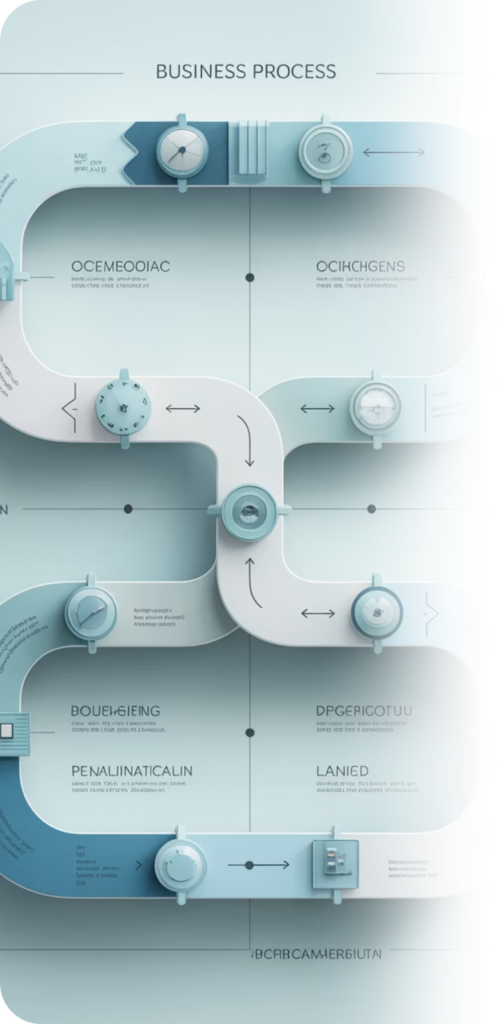
REFERENCIAL TEÓRICO
O Que é Mapeamento de Processos?
Mapear um processo consiste em criar um desenho inicial, analisando como uma sequência de tarefas é realizada e como elas se relacionam entre si. É uma técnica que visa representar graficamente os fluxos de atividades dentro de uma organização, permitindo a visualização completa das etapas envolvidas na prestação de serviços ou produção de bens.
01
02
Reconhecimento
Análise
Levantamento de todas as atividades e o encadeamento entre elas, identificando os responsáveis e recursos necessários
Identificação dos pontos de melhoria com apoio de ferramentas visuais e análise crítica do fluxo atual
03
04
Modelagem
Monitoramento
Desenho detalhado de cada processo identificado utilizando notações e padrões estabelecidos
Acompanhamento contínuo e ajustes necessários baseados em indicadores de desempenho

Slide 5

Importância Estratégica para PMEs
Eficiência Operacional
Redução de Custos
Identificação precisa de áreas de melhoria e otimização sistemática de operações diárias
Eliminação estratégica de desperdícios e retrabalhos desnecessários que impactam a lucratividade
Melhoria da Qualidade
Satisfação do Cliente
Padronização consistente que eleva a qualidade dos serviços e produtos entregues
Processos eficientes fortalecem a relação com os clientes e aumentam a fidelização
O mapeamento de processos incentiva uma mentalidade de melhoria contínua, onde os colaboradores também se tornam participantes ativos nas soluções dos problemas detectados. Além disso, proporciona uma base sólida para treinar novos funcionários, minimizando o tempo de adaptação e aumentando a produtividade nas equipes.

Slide 6
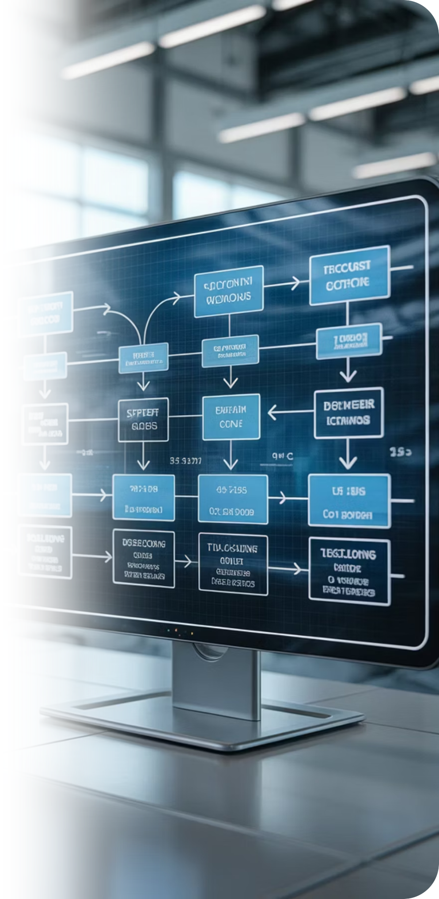

METODOLOGIA
Ferramentas Técnicas de Mapeamento
Fluxogramas Tradicionais
BPMN
Úteis para mapeamentos iniciais e comunicação eficaz com equipes não técnicas, facilitando o entendimento geral
Padrão internacional para modelagem detalhada e interoperabilidade entre ferramentas de automação
SIPOC
Value Stream Mapping
Técnica de alto nível para entender limites e interfaces do processo de forma rápida e visual
Foca no fluxo de valor e identificação precisa de desperdícios ao longo da cadeia produtiva
Swimlanes
Evidenciam responsabilidades entre áreas e departamentos, melhorando a clareza organizacional
Recomendação prática: Para pequenas e médias empresas, recomenda-se iniciar com notações simples (fluxogramas ou SIPOC) e evoluir para BPMN quando houver necessidade de automação ou integração com sistemas. Ferramentas digitais acessíveis (diagramadores online, soluções low-code) reduzem barreiras técnicas e facilitam atualização e compartilhamento dos mapas.

Slide 7
Procedimentos: Geral vs. Operacional
Procedimento Geral
Procedimento Operacional
Diretrizes amplas que orientam a condução dos processos em alinhamento com as estratégias organizacionais. Define o que deve ser feito e por que é importante para o negócio.
Especifica as etapas práticas das atividades, identificando responsáveis, prazos, recursos e padrões de qualidade. Determina como, quem e quando executar cada tarefa.
Características principais:
Características principais:
Visão estratégica e macro
Detalhamento tático e operacional
Foco em objetivos e metas
Instruções passo a passo
Alinhamento com missão e valores
Definição clara de responsáveis
Direcionamento de longo prazo
Padrões mensuráveis de qualidade
A distinção entre ambos é essencial para uma gestão eficiente e integrada. Enquanto o procedimento geral atua estrategicamente, o operacional estrutura a rotina diária. Em PMEs, sua aplicação conjunta contribui para a organização do trabalho, redução de falhas e fortalecimento da cultura de melhoria contínua.

Slide 8





Ciclo PDCA e Melhoria Contínua
O ciclo de melhoria contínua, também conhecido como PDCA (Plan-Do-Check-Act), é particularmente relevante para as PMEs que utilizam o mapeamento de processos. Essa metodologia estruturada ajuda as organizações a aprimorar continuamente suas operações de forma sistemática e mensurável.
Plan (Planejar)
Do (Executar)
Definir metas claras e passos concretos para alcançar melhorias específicas
Implementar as mudanças planejadas com acompanhamento de medições contínuas
Act (Agir)
Check (Verificar)
Institucionalizar as melhorias bem-sucedidas ou corrigir os problemas encontrados
Revisar os resultados e avaliar a eficácia das alterações implementadas

Slide 9
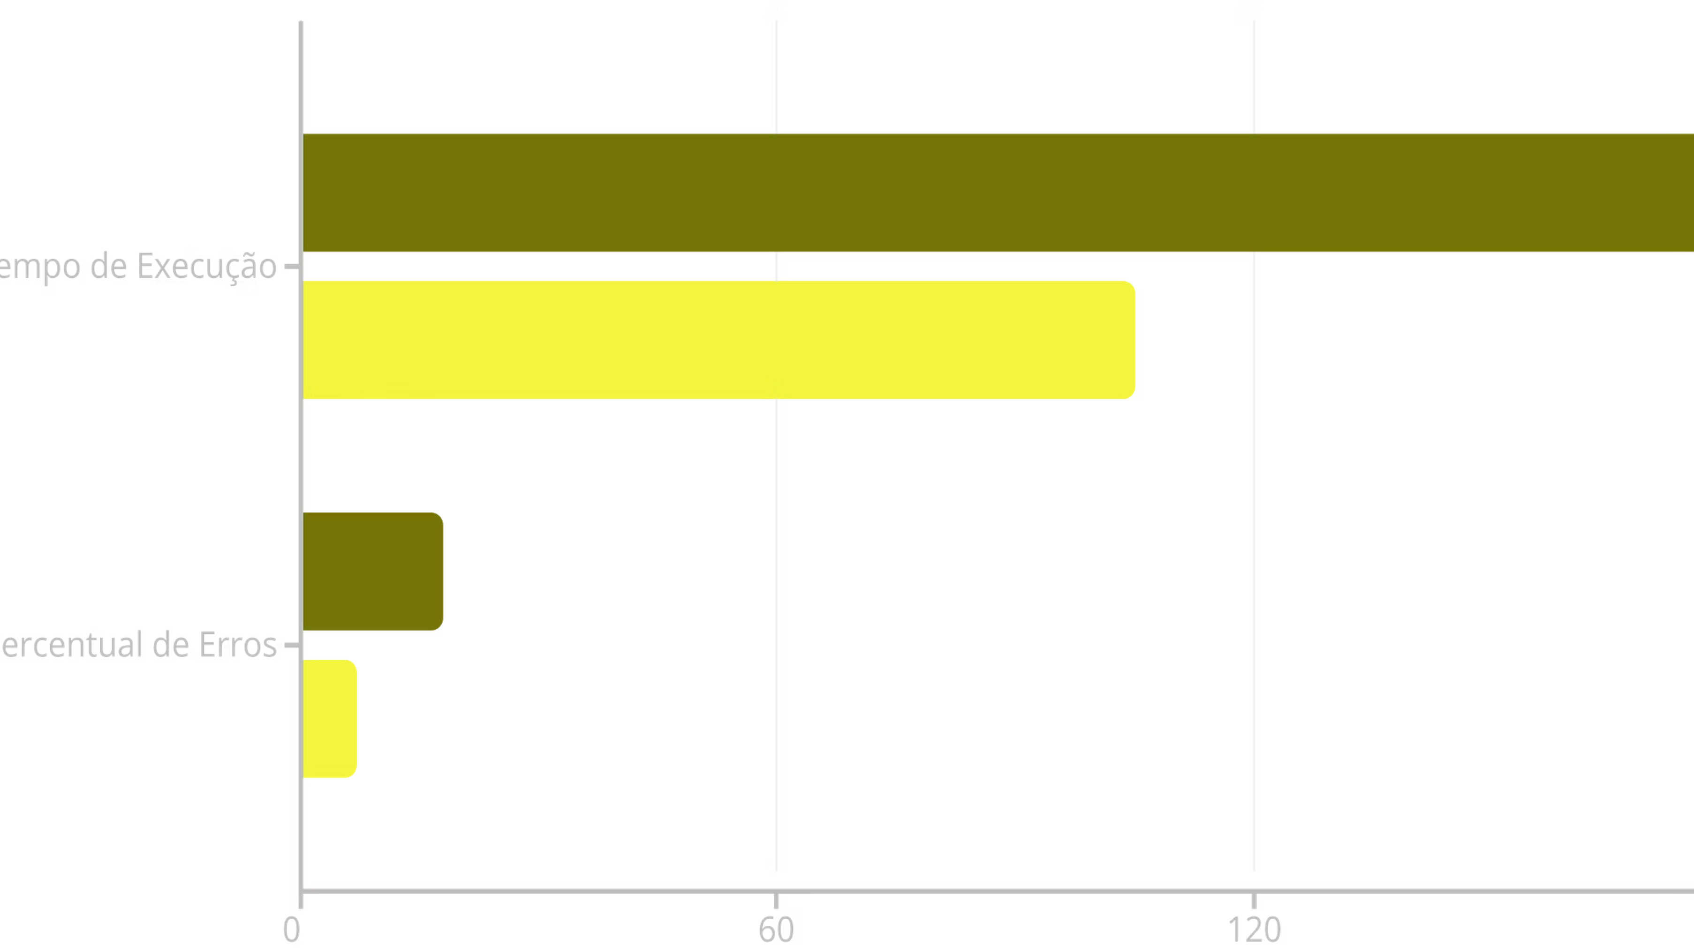
Resultados: Melhorias Identificadas
A análise realizada nas três empresas investigadas permitiu identificar que o mapeamento de processos desempenha papel determinante para a organização interna e a eficiência operacional das pequenas e médias empresas brasileiras.
Empresa A
Empresa B
Empresa C
Redução de 25% no retrabalho operacional, gerando economia significativa de recursos e tempo
Integração efetiva entre setores e simplificação do atendimento ao cliente
Padronização completa de procedimentos internos e redução de variabilidade
Os resultados demonstram que, quando implementado de forma estruturada e com o apoio da liderança, o mapeamento de processos gera benefícios tangíveis e mensuráveis que impactam diretamente a competitividade das organizações.

Slide 10

Desafios na Implementação
Resistência Cultural
Conhecimento Técnico
Recursos Limitados
Resistência dos colaboradores frente às mudanças e dificuldade em adaptar a cultura organizacional estabelecida
Escassez de conhecimento técnico interno para conduzir o mapeamento de forma adequada e sustentável
Limitação de recursos humanos e financeiros, além da falta de tempo para reuniões de alinhamento e treinamento
"Apesar dos benefícios, muitas PMEs possuem dificuldade em adotar práticas estruturadas, seja pela cultura interna ou pela limitação de recursos humanos e financeiros." — Sebrae (2023)
Superar esses desafios requer comprometimento da alta direção, investimento em capacitação e uma abordagem gradual que respeite o ritmo de mudança da organização.

Slide 11


Conclusões e Recomendações
O mapeamento de processos é ferramenta eficaz e estratégica para pequenas e médias empresas, promovendo ganhos relevantes em eficiência operacional, padronização, redução de retrabalhos e maior integração entre setores.
Recomendações Práticas
Priorizar o mapeamento dos processos críticos ao negócio
Adotar notações e ferramentas progressivamente
Definir um conjunto reduzido de indicadores mensuráveis (3-6 KPIs por processo)
Investir em capacitação e governança de processos
Promover comunicação clara e participação ativa dos colaboradores
Comprometimento da Liderança
A liderança deve atuar como agente de mudança, demonstrando apoio visível e alocando recursos necessários
Conclusão Final: O mapeamento de processos, quando articulado com capacitação e governança, constitui-se em alavanca para a competitividade e a sustentabilidade das PMEs, representando uma ferramenta acessível, útil e eficaz para a gestão empresarial moderna.

Slide 12
Referências Bibliográficas
AGÊNCIA BRASILEIRA DE NORMAS TÉCNICAS. NBR 14724:2018 — Informação e documentação — Trabalhos acadêmicos — Apresentação. Rio de Janeiro: ABNT, 2018.
AGOSTINI, Manuela Rösing. Da administração legal ao business process management: o mapeamento de processos de negócio em escritórios de advocacia. Dissertação (Mestrado em Administração) — Universidade de Caxias do Sul, Caxias do Sul, 2010.
BAINES, T. S.; LIGHTFOOT, H. W.; PEPPARD, J.; JOHNSON, M.; TIWARI, A.; SHEHAB, E.; SWINK, M. Towards an operations strategy for product‑centric servitization. International Journal of Operations & Production Management, v. 29, n. 5, p. 494–519, 2009.
BARDIN, Laurence. Análise de conteúdo. 4. ed. São Paulo: Edições 70, 2016.
COSTA, Alan Marinho; MATTOS, Allana Kedry de Matos; RODRIGUES, Nathália Monteiro; BARBOZA, Douglas Vieira. Aplicando a modelagem de processos de negócio em uma retificadora de motores em Cabo Frio‑RJ. Brazilian Journal of Production Engineering, v. 5, n. 2, p. 130–142, 2019.
DAVENPORT, Thomas H. Process Innovation: Reengineering Work through Information Technology. Boston: Harvard Business School Press, 1993.
DEMING, W. Edwards. Out of the Crisis. Cambridge, MA: Massachusetts Institute of Technology, Center for Advanced Engineering Study, 1986.
GEORGE, Michael L. Lean Six Sigma: Combining Six Sigma Quality with Lean Production Speed. New York: McGraw‑Hill, 2002.
KIPPER, L. M.; ELLWANGER, M. C.; JACOBS, G.; BENÍTEZ NARA, E. O.; FROZZA, R. Gestão por processos: comparação e análise entre metodologias para implantação da gestão orientada a processos e seus principais conceitos. Revista Tecno‑Lógica, v. 15, n. 2, p. 89–99, jul./dez. 2011.
ROSEMANN, Michael; VOM BROCKE, Jan (eds.). Handbook on Business Process Management: Introduction, Methods and Information Systems. Berlin: Springer, 2015.
SCHEIN, Edgar H. Organizational Culture and Leadership. 4. ed. San Francisco: Jossey‑Bass, 2010.
SEBRAE. Mapear processos ajuda na competitividade das empresas. 11 jun. 2023.
WOMACK, James P.; JONES, Daniel T. Lean Thinking: Banish Waste and Create Wealth in Your Corporation. Revised and updated ed. New York: Free Press, 2003.

